Slide 1


KEMENTERIAN DALAM NEGERI
REPUBLIK INDONESIA
Mekanisme Pelaksanaan Pembinaan dan Pengawasan
Terhadap Perda Kabupaten/Kota
Didi Sudiana, SE, MM.
Sekretaris Dirjen Otonomi Daerah

Slide 2
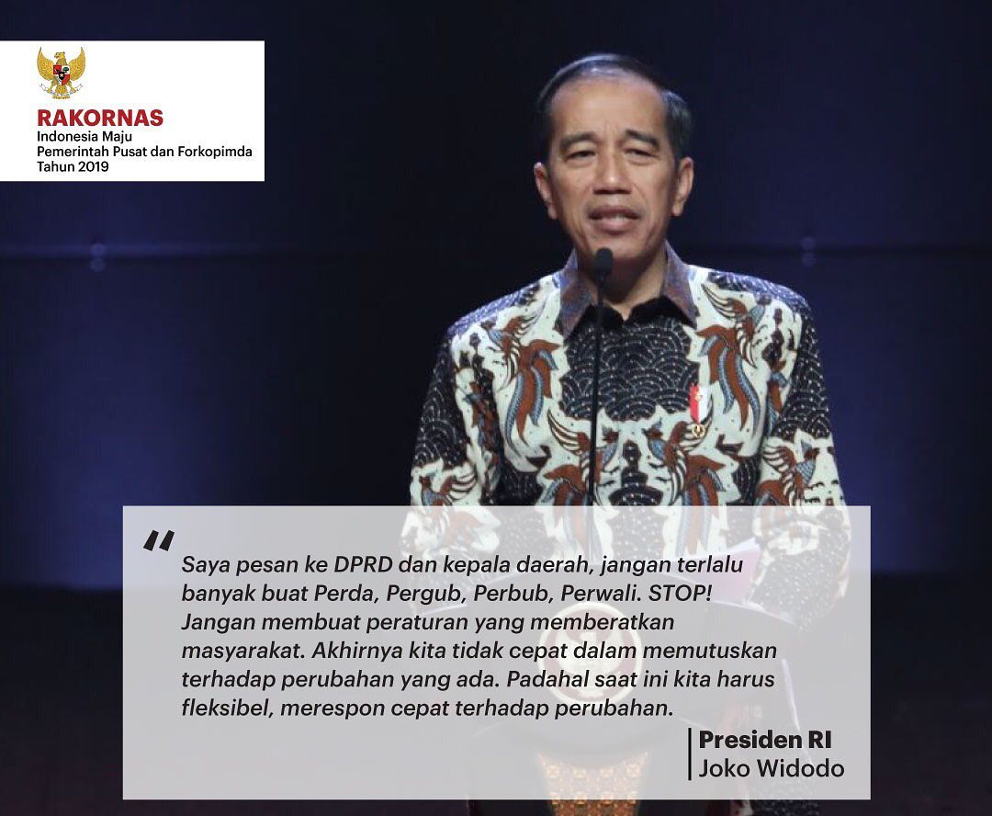


PENDAHULUAN
Untuk mencapai hal tersebut maka pelaksanaan tugas dan wewenang Pembinaan dan Pengawasan Perda Kabupaten/Kota oleh GWPP menjadi penting
UU NO. 23 TAHUN 2014 TTG PEMDA
PP NO. 33 TAHUN 2018 TTG PELAKS TUGAS & WEWENANG GWPP
PP NO. 7 TAHUN 2008 TTG DEKON & TP

Slide 3
TAHAPAN PEMBENTUKAN PERDA
PERMENDAGRI 80 TAHUN 2015
PERENCANAAN
PENYUSUNAN
PEMBAHASAN
PENETAPAN
PENGUNDANGAN
1
2
3
4
5
PEMBINAAN OLEH KEMENDAGRI
IKP & AKP
PRA FASILITASI
FASILITASI
VERIFIKASI & PEMBERIAN NOREG
KLARIFIKASI

Slide 4
TUJUAN PENGAWASAN RANCANGAN PERDA KABUPATEN/KOTA
untuk menciptakan kualitas produk hukum Kab/Kota serta meningkatkan pelayanan publik melalui pemberian KEPASTIAN HUKUM
KEPASTIAN HUKUM
Dicapai melalui regulasi yang sinergis dengan peraturan perundang-undangan yang lebih tinggi, kepentingen umum, kesusilaan, tidak bersifat diskriminatif dan mendukung invenstasi.
MEKANISME PENGAWASAN
pengawasan perda oleh GWPP kepada Kab/Kota :
Penyusunan Propemperda
Klarifikasi perda
Pemberian Konsultasi
Pelaks. evaluasi/ fasilitasi
Verifikasi & Pemberian Noreg
Penetapan Perda
Pegundangan Perda

Slide 5
MANFAAT PENGAWASAN RANCANGAN PERDA KABUPATEN/KOTA
Mengetahui jumlah dan jenis rancangan peraturan daerah yang diusulkan oleh Kab/Kota untuk evaluasi/fasilitasi
Mengetahui urgensi penerbitan peraturan daerah di Kabupaten/ Kota
Memberikan rekomendasi untuk mencabut atau merevisi peraturan daerah yang tidak sesaui dengan peraturan perundang-undangan yang lebih tinggi, kepentingen umum, kesusilaan, bersifat diskriminatif dan tidak mendukung kemudahan investasi
Mengidentifikasi permasalahan & kesesuaian rancangan perda dgn dengan peraturan per-UU-an yg lebih tinggi, kepentingen umum, kesusilaan, tidak diskriminatif dan mendukung kemudahan investasi
Memberikan rekomendasi terhadap muatan substansi rancangan peraturan daerah Kabupaten/Kota
1
3
2
4
5

Slide 6
RUANG LINGKUP PENGAWASAN RANCANGAN PERDA KABUPATEN/KOTA
RELEVANSI
Sejauh mana muatan substansi rancangan peraturan daerah Kabupaten/Kota tidak bertentangan dengan dengan peraturan perundang-undangan yang lebih tinggi, kepentingen umum, kesusilaan, tidak diskriminatif dan mendukung kemudahan investasi;
Sejauh mana muatan substansi rancangan peraturan daerah Kabupaten/Kota berpengaruh terhadap penyelenggaraan pelayanan publik.
EFEKTIVITAS
Sejauh mana tujuan rancangan peraturan daerah Kabupaten/Kota dapat dicapai atau diharapkan dapat dicapai
EFISIENSI
Sejauh mana tujuan rancangan peraturan daerah Kabupaten/Kota dapat dicapai atau diharapkan dapat dicapai
DAMPAK
Dampak dari penerapan peraturan Daerah Kabupaten/Kota baik positif maupun negatif, jangka pendek atau jangka panjang, langsung atau tidak langsung, direncanakan atau tidak direncanakan
SUSTAINABILITY
Apakah peraturan daerah Kabupaten/Kota dapat diterapkan secara berkelanjutan atau tidak

Slide 7
MEKANISME PENGAWASAN RANCANGAN PERDA KABUPATEN/KOTA
Pengawasan dilakukan
secara preventif
Terhadap proses
Penyusunan Propemperda
Klarifikasi perda
Pemberian Konsultasi
Pelaks. evaluasi/ fasilitasi
Verifikasi & Pemberian Noreg
Penetapan Perda
Pegundangan Perda
Pembinaan terhadap rancangan perda yang bersifat mencegah agar pemda tidak mengambil kebijakan yang bertentangan dengan peraturan perundang-undangan yang lebih tinggi, kepentingen umum, kesusilaan, tidak diskriminatif dan mendukung kemudahan investasi.
PELAKSANA OLEH
perangkat gubernur pada unit kerja hukum dan organisasi yang secara ex-officio adalah Biro Hukum Provinsi

Slide 10
Terima Kasih

